Slide 1
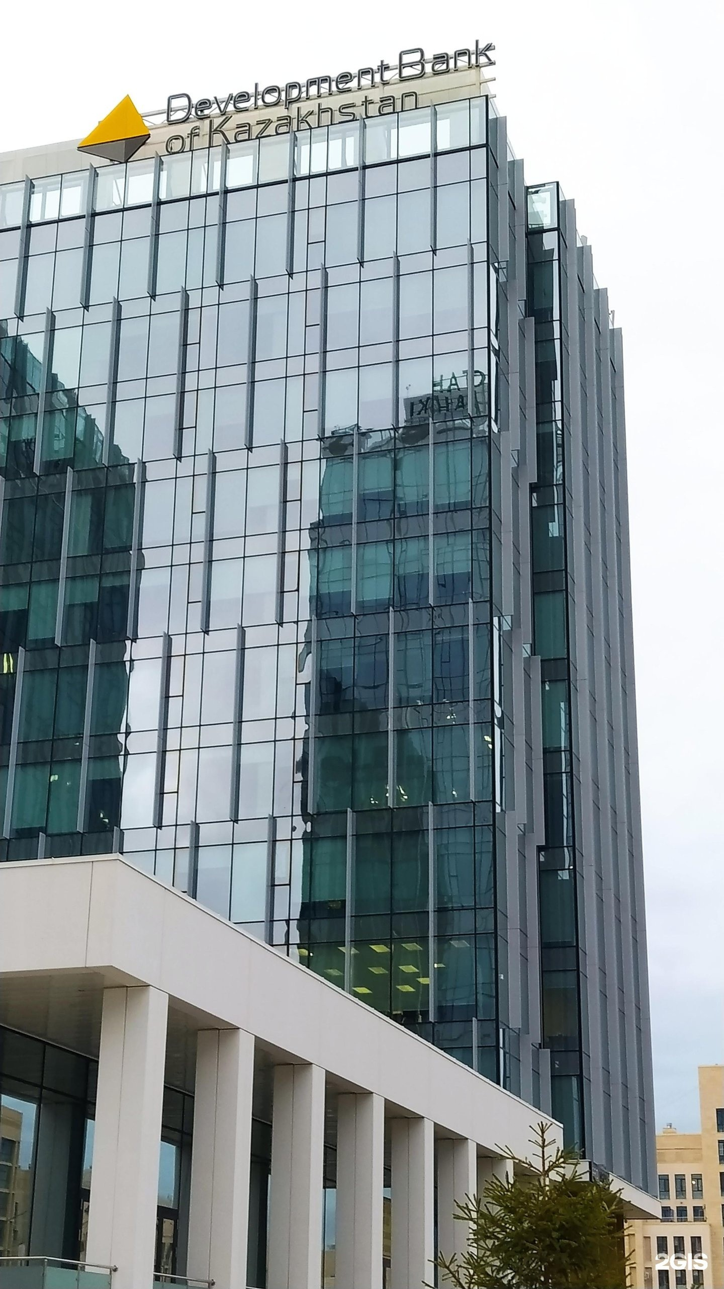
АО «Банк развития казахстана»

Slide 2
БРК СОДЕЙСТВУЕТ УСТОЙЧИВОМУ РАЗВИТИЮ НАЦИОНАЛЬНОЙ ЭКОНОМИКИ
ОСНОВНЫЕ СОБЫТИЯ ЗА 2022 ГОД
685,1
млрд.тенге
инвестировано Группой Банка по 30 проектам в обрабатывающую промышленность (94,6%) и инфраструктуру (5,4%), 23 предэкспортных операции, профинансированы лизинговые сделки и проекты МБК
3 943
Активы, млрд тенге
3 328
Обязательства, млрд тенге
51
ПРОЕКТОВ
введены в эксплуатацию, стоимостью 586,6 млрд тенге
614
Собственный капитал, млрд тенге
5 856
РАБОЧИХ МЕСТ *
создано на проектных мощностях
34,1
Консолидированная чистая прибыль, млрд тенге
1 331
млрд тенге заимствований привлечено Группой БРК, из которых 57,9% рыночное заимствование
15,7
млрд тенге выплачены дивиденды Единственному Акционеру по итогам 2021 года
1 264
млн долларов США
полное погашение 6 выпуска еврооблигаций Банка
12,5
млрд тенге выплачен корпоративный подоходный налог
* С момента создания БРК: 33 193 - создано рабочих мест, 135 - профинансировано инвестиционных проектов.
2

Slide 3
РЕФОРМИРОВАНИЕ КРЕДИТНОЙ ДЕЯТЕЛЬНОСТИ БРК
По Поручению Главы Государства озвученном на пленарном заседании Мажилиса Парламента Республики Казахстан от 11 января 2022 года, Банк провел работу по трансформации своих бизнес-процессов и кредитной политики.
В свете новых экономических реалий БРК фокусируется на финансировании проектов по обеспечению продовольственной безопасности, импортозамещения и экспорта, логистики, производств верхнего и среднего переделов для обеспечения устойчивого роста экономики при этом увеличивая охват частного сектора
Расширение доступа к услугам
Оптимизация процессов кредитной деятельности
Повышение прозрачности
ОГРАНИЧЕНО УЧАСТИЕ В ПРОЕКТАХ ГЧП, КВАЗИГОССЕКТОРА, в проектах, в которых доля государства превышает 50%
РАСШИРЕНА ЛИНЕЙКА КРЕДИТНЫХ ИНСТРУМЕНТОВ ПОДДЕРЖКИ ФРП: инвестиционный кредит, финансирование оборотного капитала и фондирование частных лизинговых компаний
СНИЖЕНЫ ТРЕБОВАНИЯ К ЗАЛОГОВОМУ ОБЕСПЕЧЕНИЮ по проектам с низкими кредитными рисками для улучшения качества проектов
ИСКЛЮЧЕНА ВОЗМОЖНОСТЬ ИСПОЛЬЗОВАНИЯ СРЕДСТВ, ПОЛУЧЕННЫХ В РАМКАХ ГОСУДАРСТВЕННЫХ ПРОГРАММ КРУПНЫМИ СИСТЕМООБРАЗУЮЩИМИ ПРЕДПРИЯТИЯМИ в целях увеличения охвата поддержки через инструменты Банка в рамках экспортного финансирования
СОКРАЩЕНИЕ СРОКОВ рассмотрения заявок клиентов в два раза (со 153 до 73 рабочих дней)
ВНЕДРЕНИЕ ЦИФРОВОЙ ПЛАТФОРМЫ по принятию и рассмотрению кредитных заявок
Запуск дистанционного ЦИФРОВОГО БАНКОВСКОГО СЕРВИСА «Банк-Клиент»
В структуре БРК выделен ФРОНТ-БЛОК ПО КРЕДИТОВАНИЮ ЭКСПОРТА
Раскрытие Информации О конечных бенефициаров компаний-заявителей И заемщиков
ОБЕСПЕЧЕНИЕ ИНФОРМАЦИИ НА САЙТЕ БРК по перечню рассматриваемых проектов в рамках экспортных операций
ОСУЩЕСТВЛЯЕТСЯ ДИВЕРСИФИКАЦИЯ ЗАЕМЩИКОВ БРК, путем привлечения новых проектов, не имеющих аффилированность с действующими заемщиками БРК
3

Slide 4
Ключевые приоритеты Главы Государства - ориентир для Банка Развития Казахстана
Первая сессия Парламента VIII созыва 29 марта 2023 года
Расширенное заседание правительство с участием Главы Государства 19 апреля 2023 года
Новая стратегия развития
АО «Банк Развития Казахстана»
на 2024-2033 гг.:
Пересмотр подходов к инфраструктурному развитию
Модернизация и создание инженерной, социальной инфраструктуры
Масштабная реконструкция оросительных каналов
Внедрение эффективных водосберегающих технологий
Снижение показателей износа сетей тепло- и водоснабжения, водоотведения до 40%
Привлечение отечественных банков для создания выгодных условий для бизнеса и инвестиций
Расширение возможности банковского сектора для кредитования крупных инвестиционных и инфраструктурных проектов
Перенаправление налоговых льгот на привлечение инвестиций в производство продукции с высокой добавленной стоимостью и стимулирование технологичного экспорта
Транспорт и логистика
Транскаспийский международный трансп.маршрут, Север-Юг
Экспорт
поддержка экспортоориентированных отраслей
в обр. промышл-ти
Прод. безопасность
развитие инфраструктуры для сбыта и хранения сельхозпродукции
импортозамещение
Модернизация коммунальной инфраструктуры в стране:
- тепловых сетей
- управления водными ресурсами
Увеличение грузооборота и пропускной способности транзитных коридоров
Технологии
в сферах ВИЭ
в обрабатывающей. промышленности
Ускорение работы по созданию современной инфраструктуры для хранения и сбыта сельхозпродукции
Зеленые проекты, ESG
энергоэффективные проекты, ВИЭ
управление водными ресурсами, упр.отходами
Фокус на обеспечении продовольственной безопасности
Фокус на реальной индустриализации, локализации производства, модернизации инфраструктуры
Направленность на диверсификацию экономики, ее индустриализацию и привлечение инвестиций
4

Slide 5
Кредитный портфель БРК
БРК оказывает финансовую поддержку 70 инвестиционным проектам и 24 экспортным операциям общей стоимостью 8 трлн.тенге и на сумму одобренного займа 3,9 трлн тенге*
Отраслевая структура
кредитного портфеля в 1,77 трлн тенге
Региональная структура кредитного портфеля
Кредитный портфель
по источникам фондирования, млрд.тенге
94
проекта
21 169 новых
рабочих мест
14
7 262
7
1 564
2
2 860
1 774
450
1,77
трлн тенге
10
21
1 794
Социально-экономические эффекты за 2022г.
14
2 677
2 690
млрд тенге
10
705
Выручка
4
1 075
Экспорт
продукции
1 262
млрд тенге
5
1 012
4
262
796
млрд тенге
Налоги
3
1 508
1 160
ед.
Новые рабочие
места
**Рассчитывается с четом доли предоставленных БРК финансовых инструментов в долговых обязательствах предприятия
*По курсу 462,65 тенге за долл. США
5

Slide 6
20% ВИЭ В КАЗАХСТАНЕ РЕАЛИЗОВАНО ПРИ ПОДДЕРЖКЕ БРК
Общий объем финансирования Банка проектов ВИЭ на 01.02.2023 года составил 179,5 млрд. тенге
Общая установленная мощность данных проектов 560,0 МВт, из них СЭС - 220 МВт, ВЭС - 300 МВт, ГЭС – 40 МВт.
6

Slide 7
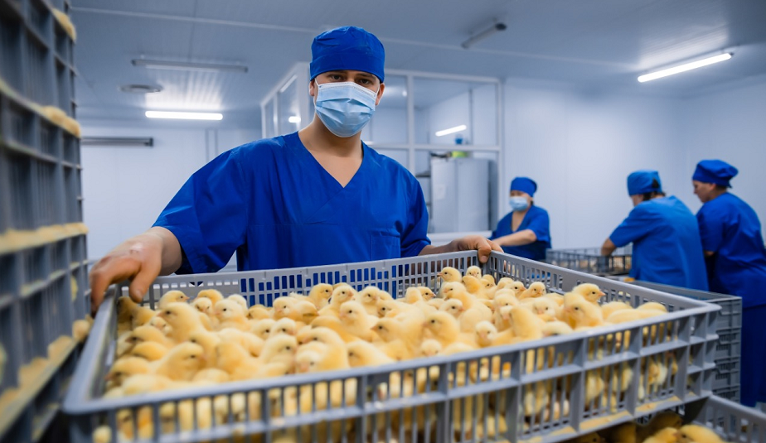
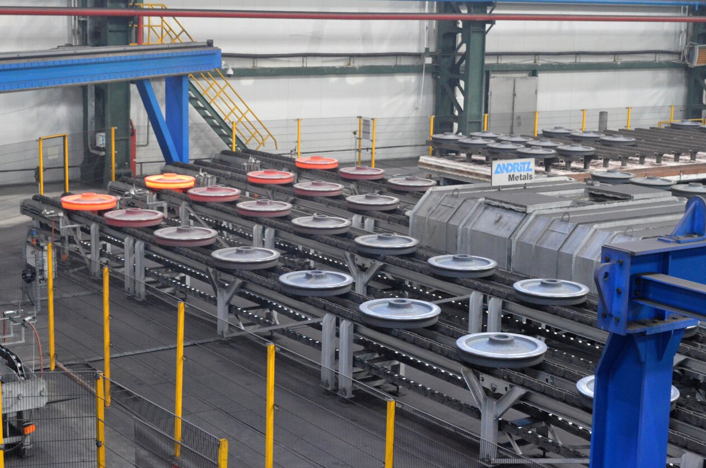
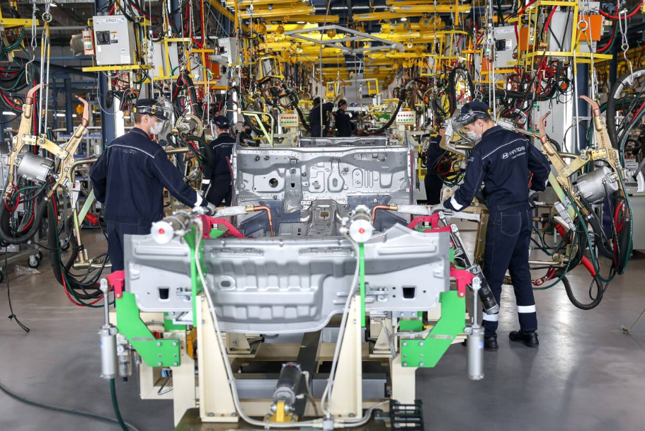
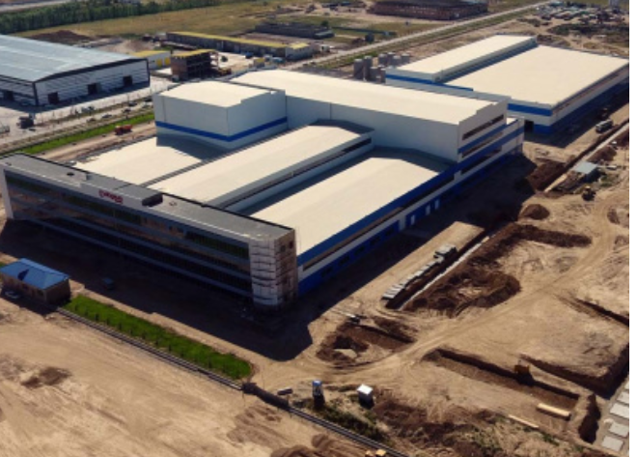
ПРИМЕРЫ ПОДДЕРЖАННЫХ ИНВЕСТИЦИОННЫХ ПРОЕКТОВ В ОБРАБАТЫВАЮЩЕЙ ОТРАСЛИ
сумма поддержки 8,5 млрд тенге
сумма поддержки 44,2 млрд тенге
сумма поддержки 36 млрд тенге
сумма поддержки 17 млрд тенге
ТОО «Asia Trafo»
Производство силовых трансформаторов
ТОО «Макинская птицефабрика»
Строительство трех очередей птицефабрики
ТОО «Проммашкомплект»
Производство железнодорожных колес
ТОО «Hyndai Trans Kazakhstan»
Производство легковых автомобилей Hundai
Стоимость проекта 19 млрд тенге
Стоимость проекта 73 млрд тенге
Стоимость проекта 54,1 млрд тенге
Стоимость проекта 59 млрд тенге
Особенности проекта:
Особенности проекта:
Особенности проекта:
Особенности проекта:
Выпуск современных легковых автомобили модельного ряда бренда Hyundai на новейшем оборудовании с применением передовых технологий Южной Кореи.
Первый производитель крупных силовых трансформаторов в РК для напряжения до 500 кв. Ранее данное производство в Центральной Азии не было
Увеличение доли внутреннего рынка до 33%. Проект способствует обеспечению продовольственной безопасности
Единственное крупное производство
в РК цельнокатаных колес имеющее высокий экспортный потенциал и замещающее импорт продукции
Ввод. в экспл.: введен (2019)
Ввод. в экспл.: введен (2018-2022)
Ввод. в экспл.: введен (2018)
Ввод. в экспл.: введен (2020 год)
Проектная мощность:
120 трансформаторов в год
Проектная мощность:
90 тыс. мясо птицы в живом весе в год
Проектная мощность:
300 тыс. изделий в год
Проектная мощность:
45 тыс. единиц в год
Создано рабочих мест 220
Создано рабочих мест 1300
Создано рабочих мест 400
Создано рабочих мест 700
7

Slide 8
РОСТ ЭКСПОРТА КАЗАХСТАНСКОГО РАСТИТЕЛЬНОГО МАСЛА ВЫРОС В 4,4 РАЗА ЗА ПОСЛЕДНИЕ ПЯТЬ ЛЕТ
Казахстанские экспортеры растительного масла, поддерживаемые БРК:
После получения экспортной поддержки, маслоперерабатывающие предприятия реализовали инвестиционные проекты по созданию трех крупных новых масложировых комбинатов, общей мощностью около 900 тыс. тонн переработки в год и модернизации действующих производств.
2015 г. –
5 млрд. тенге
2018 г. –
12 млрд. тенге
2020 г. –
34 млрд. тенге
2017 г. –
4 млрд. тенге
Динамика товарооборота семян подсолнечника и подсолнечного масла в РК:
Отмечаются рекордными объемы экспорта подсолнечного масла из Казахстана. С 2015 года по 2022 год экспорт вырос в 8 раз в натуральном выражении. На фоне роста экспорта подсолнечного масла отмечается снижение объемов экспорта семян подсолнечника. В 2022 году показатели, по отношению к 2019 году (когда наблюдались рекордные значения в 535,0 тыс. тонн), заметно снизились и составили 347 тыс. тонн, при этом фактические данные по экспорту казахстанского подсолнечника значительно ниже, так как наблюдается большой объем импорта подсолнечника и как следствие, его реэкспорт.
*Информация отражена в соответствии с данными Qazstat по коду ТНВЭД 1512 (масло подсолнечное, сафлоровое или хлопковое и их фракции, нерафинированные или рафинированные, но без изменения химического состава).
8

Slide 9
КЛЮЧЕВЫЕ ДАННЫЕ ФРП ПО СОСТОЯНИЮ НА 31 ДЕКАБРЯ 2022 ГОДА
22 сентября 2020 года БРК-Лизинг переименован в ФОНД РАЗВИТИЯ ПРОМЫШЛЕННОСТИ
27 декабря 2021 года принят Закон РК «О промышленной политике», в котором закреплены статус, цели и мандат ФРП
8 апреля 2022 года виды деятельности ФРП расширены инструментом кредитования
ПОРТФЕЛЬ ПРОЕКТОВ
774 млрд тенге
ПРОФИНАНСИРОВАНО ПРОЕКТОВ
203 сделки на сумму 326,5 млрд тенге за 2022 год
(1425 сделок на сумму 1 287 млрд тенге за 6 лет)
527 млрд тенге за 2022 год
(1 409 млрд тенге за 6 лет)
ПРИВЛЕЧЕНО ИНВЕСТИЦИЙ
АКТИВЫ
1 356 млрд тенге
СОБСТВЕННЫЙ КАПИТАЛ
205 млрд тенге
КРЕДИТНЫЙ РЕЙТИНГ
Ba2 (прогноз увеличен в феврале 2023 года со стабильного до позитивного)
ЧИСТАЯ ПРИБЫЛЬ
22,4 млрд тенге (планируется выплата дивидендов в размере 11,2 млрд тенге)
9

Slide 10
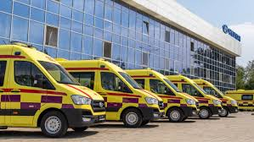
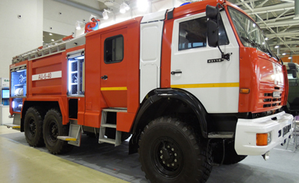
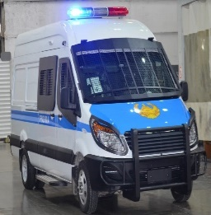
ОБНОВЛЕНИЕ ТРАНСПОРТА ЭКСТРЕННЫХ СЛУЖБ ЧЕРЕЗ ФРП
Регионы
приобретено и поставлено 327* единиц санитарного транспорта на сумму 12,5 млрд тенге, в таких регионах как: Алматинская область, Жамбылская область, Западно-Казахстанская область, Карагандинская область, Северо-Казахстанская область, Актюбинская область, Атырауская область, Кызылординская область, Туркестанская область, Мангистауская область, города Астана и Алматы
По санитарному транспорту
№ | Проект (регион) | кол-во АСМП | сумма финансирования тыс.тг
1 | ГКП «Актюбинская больница» на ПХВ ГУ «Управление здравоохранения Актюбинской области» | 52 | 2 039 650
2 | ГКП на ПХВ «Областная станция скорой и неотложной медицинской помощи» государственного учреждения «Управления здравоохранения Алматинской области» | 75 | 2 672 050
3 | КГП на ПХВ «Атырауская областная станция скорой медицинской помощи» Управления здравоохранения Атырауской области» | 25 | 958 450
4 | ГКП на ПХВ «Жамбылская областная станция скорой медицинской помощи управления здравоохранения акимата Жамбылской области» | 12 | 465 990
5 | КГП «Областная станция скорой медицинской помощи» управления здравоохранения Карагандинской области | 46 | 1 584 700
6 | КГП на ПХВ «Аральская межрайонная больница» управления здравоохранения Кызылординской области | 20 | 794 250
7 | КГП на ПХВ «Областной центр скорой медицинской помощи» КГУ «Управление здравоохранения акимата Северо-Казахстанской области» | 4 | 165 200
8 | ГКП на ПХВ «Областная станция скорой медицинской помощи» управления общественного здоровья Туркестанской области» | 13 | 536 900
9 | ГКП на ПХВ «Областная станция скорой медицинской помощи» Управления здравоохранения акимата Западно-Казахстанской области | 15 | 556 050
10 | ГКП на ПХВ «Мангистауская областная станция скорой и неотложной медицинской помощи» Управления здравоохранения Мангистауской области | 5 | 187 450
11 | КГП на ПХВ «Служба скорой медицинской помощи» Управления общественного здоровья города Алматы» | 4 | 156 740
12 | ГКП на ПХВ «Городская станция скорой медицинской помощи» акимата города Нур-Султан | 55 | 2 186 900
13 | КГП на ПХВ «Казалинская межрайонная больница» Управления здравоохранения Кызылординской области» | 1 | 162 412
 | ИТОГО | 327 | 12 466 742
Регионы
приобретено 90** единиц пожарного и полицейского транспорта на сумму 4 млрд тенге, в таких регионах как: Акмолинская область, Западно-Казахстанская область, Мангистауская область
По полицейскому и пожарному транспорту
№ | Проект (регион) | кол-во транспорта | сумма финансирования тыс.тг
1 | ГУ «Департамент полиции Акмолинской обл. Министерства внутренних дел Республики Казахстан» | 45 | 461 650
2 | ГУ «Департамент по чрезвычайным ситуациям Мангистауской обл. Министерства по чрезвычайным ситуациям РК» | 30 | 2 725 475
3 | ГУ «Департамент по чрезвычайным ситуациям Западно-Казахстанской обл. Министерства по чрезвычайным РК» | 15 | 862 500
 | ИТОГО | 90 | 4 049 625
*Накопительно за весь период 1 506 единиц санитарного транспорта
**Накопительно за весь период 550 единиц пожарного и полицейского транспорта
10

